Slide 1

SilverEase
組 長： | 鄭佳宜
副 組 長： | 周東圻
組 員： | 陳家寧、陳暄、陳姸甄
國立台北商業大學 資訊管理系

Slide 2
目錄
01
主題設計與問題分析
04
行動構想、改善計畫與落地規劃
02
地方訪談對象回饋
05
團隊組織分工說明
03
目標設定及預期社會影響力
06
參考資料

Slide 3
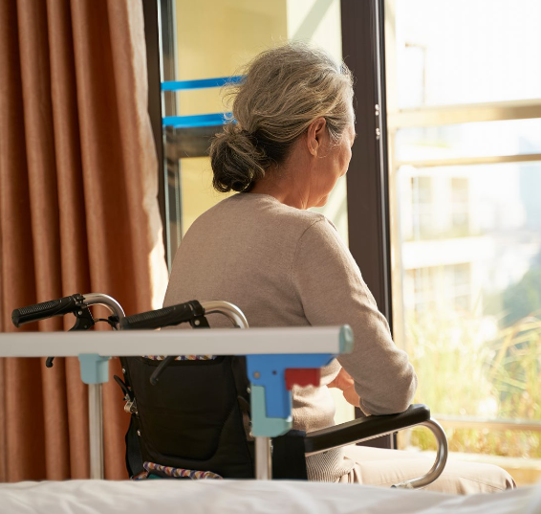
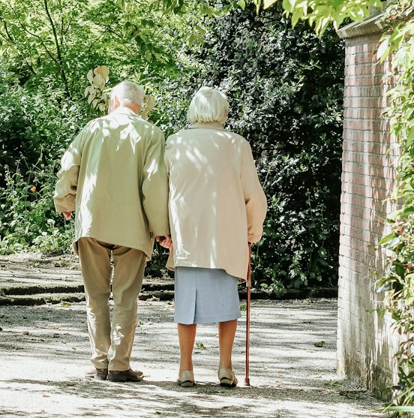

主題設計與問題分析
主題設計
問題分析
01
背景
人口高齡化
老年人缺少照應
獨居老人比例暴增
孤獨與憂鬱問題
出門走失意外問題
老年人慢性病
需要固定且
準時的用藥習慣
01

Slide 4
主題設計與問題分析
主題設計
問題分析
01
SilverEase系統的開發是為年長者提供照護和安全保障，
透過結合LINE Bot和 IoT 技術提供線上遠端老人照護
目標用戶
使用網路且家中有需要照護的長者的家庭
有長期服藥、定期回診等需求的使用者
02

Slide 5
主題設計
問題分析
01
主題設計與問題分析
「Silver」
銀的意思，寓意為銀髮族
「 Ease」
簡單，象徵著方便、容易使用
希望此系統為銀髮族帶來便捷的生活
03

Slide 6
主題設計與問題分析
主題設計
問題分析
01
目標
成功老化
確保老年人的生理、心理和社會各層面健康
減少獨居隱患
減少老人出門走失的意外
提升慢性病管理意識
吃藥提醒
回診提醒
04

Slide 7
主題設計與問題分析
主題設計
問題分析
01
假設與限制
網路通訊普及
使用者都有基本的智慧手機和網路使用能力
LINE APP 為主流通訊軟體
使用者接受度
使用者對於應用的學習能力不等，因此設計易使用且人性化的系統
05

Slide 8
地方訪談對象回饋
02
我們的團隊在2024/05/14發出一份關於此系統的研究問卷，截止至2024/05/18
調查台北市中正區居民關於LINE App使用習慣和系統功能的相關意見
28.8 %
28,83%
71.2 %
32位的長者
71,17%
79位的子女
06
Notes:
其中有28.83%的長者（32位）和71.17%的居民（79位），
而有91.89%的人表示有使用line的習慣，其中32位長者都有使用LINE的習慣

Slide 9
地方訪談對象回饋
02
根據調查問卷結果顯示91.89%的人有使用LINE的習慣
而長輩全都有使用LINE的習慣
有無使用LINE的習慣
身份 | 否 | 是 | 總計
子女 | 11.39% | 88.61% | 100.00%
長者 | 0.00% | 100.00% | 100.00%
總計 | 8.11% | 91.89% | 100.00%
07
Notes:
其中有28.83%的長者（32位）和71.17%的居民（79位），
而有91.89%的人表示有使用line的習慣，其中32位長者都有使用LINE的習慣

Slide 10
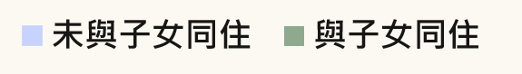
地方訪談對象回饋
02
根據調查問卷結果顯示45.9%的受訪者表示未與子女同住
目前長者的居住狀況
45.90%
08

Slide 11
地方訪談對象回饋
02
功能需求及重要度
問卷調查主要針對8項功能詢問受訪者其需求及重要性(1-5分)，結果如下:
針對受訪身分及背景，我們對獨居及陪伴頻率較短的受訪對象的權重占比提高評分結果如右，分析結果如下
原始分數
加權後分數
2.8
3.5
據資料統計，在無區分受訪者身分及生活背景總評分如下
長者需求上回診的提醒需求為受訪者
最需要及重視的
3
4
2.8
子女也認同緊急狀況下提供照片
是有幫助及被需要的
3
3.9
09
Notes:
據資料統計，在原始數據下受訪對象總體落在2.8分(滿分5分)
也就是對於這些受訪者言乎可有可無，但在經過特殊考量下
針對功能使用情境給予不同的受訪者型態(獨居、陪伴頻率等)
進行加權*平均後，需求度升至3.5分，
其中長者需求上回診的提醒需求為受訪者最需要及重視的(原始3分 加權後至4分)
子女也認同緊急狀況下提供照片是有幫助及被需要的(原始3分 加權達3.9分)
*加權方式:
獨居+3，陪伴頻率(視時長)+0~5，求救性功能子女+2 提醒性功能長長者+2

Slide 12
地方訪談對象回饋
02
根據前面問卷調查中長輩身分回饋：
緊急求救功能 | 讓子女時刻知道年長者近況，若有危險及時處理、 簡訊及圖片增加訊息的完整性
日程提醒功能 | 希望增加行程表
資料彙整 | 若是有行程的提醒又加上所需攜帶物品的提醒，就非常有幫助
AI聊天助理功能 | 獨居者可能更需要在生活中得到回饋
其他建議 | 套裝行程的帶入、與ChatGPT聯結、提醒追劇
10
Notes:
其中有28.83%的長者（32位）和71.17%的居民（79位），
而有91.89%的人表示有使用line的習慣，其中32位長者都有使用LINE的習慣

Slide 13
地方訪談對象回饋
02
根據前面問卷調查中子女身分回饋：
緊急求救功能 | 照片、定位和簡訊提醒能有效關心長者安全
日程提醒功能 | 可以增加提醒小鈴鐺
資料彙整 | 有彙整能更好了解長輩狀況
AI聊天助理功能 | 有家人聲音更有安全感
其他建議 | 即時影像回傳等功能對無人陪伴的長者特別需要，但是如果有固定人陪伴則可能需求不高
11
Notes:
其中有28.83%的長者（32位）和71.17%的居民（79位），
而有91.89%的人表示有使用line的習慣，其中32位長者都有使用LINE的習慣

Slide 14
目標設定及預期社會影響力
目標設定
社會影響
03
根據長者和子女的需求我們要研發：
緊急求救功能：
透過IoT裝置隨時發送求救，避免發生意外時無人察覺
定位功能：
照護者透過此功能追蹤長輩定位以防走失
日程提醒功能：
避免老年失智症或照護者忙碌遺忘重要事項
資料彙整功能：
系統定期回傳長輩近況資訊統整資料給子女身分使用者
AI聊天助理功能：
使用者透過AI聊天助理解決孤獨問題
12
Notes:
緊急求救功能：透過IoT裝置隨時發送求救，避免發生意外時無人察覺
定位功能：照護者透過此功能追蹤長輩定位以防走失
日程提醒功能：避免老年失智症或照護者忙碌遺忘重要事項
資料彙整功能：系統定期回傳長輩近況資訊統整資料給子女身分使用者
AI聊天助理功能：使用者透過AI聊天助理解決孤獨問題

Slide 15


目標設定及預期社會影響力
目標設定
社會影響
03
我們根據聯合國永續發展目標（SDGs）第三項「良好健康與社會福祉」，確保健康的生活方式，促進各年齡人群的福祉
增加對年長者的關懷
促進親情的連結與情感交流
減少老年人突發狀況的風險
減少意外和悲劇的發生
13

Slide 16
行動構想
改善計畫
落地規劃
04
行動構想、改善計畫與落地規劃
系統開發說明
開發IoT設備提供長者來使用，透過按鈕觸發的方式來發送定位及環境影像
利用LINE平台建立LINE Bot為長者及子女打造生活提醒小幫手
透過LINE LIFF前端網頁框架簡化登入流程，能更輕易的在LINE上使用網頁服務
14
Notes:
架構圖詳如下頁

Slide 17
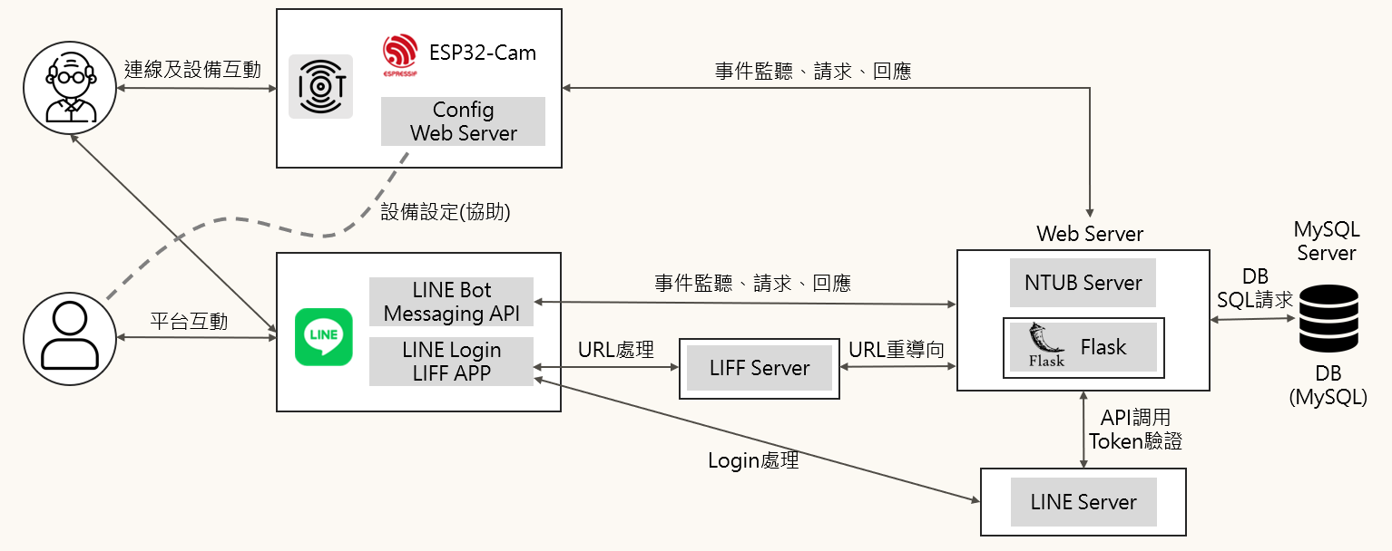
行動構想
改善計畫
落地規劃
04
行動構想、改善計畫與落地規劃
系統開發環境
建立LINE Bot為雙方打造日常的服務助理
提供長者IoT設備讓長者發生意外時可以即時求救
15

Slide 18
行動構想
改善計畫
落地規劃
04
行動構想、改善計畫與落地規劃
市場定位
打造LINE Bot提供用戶一個熟悉並能夠簡便、快速上手的平台及介面
搭配穿戴式的IoT裝置增加通訊選擇
讓長者能夠安心生活
子女能夠掌握父母狀況
16

Slide 19
行動構想
改善計畫
落地規劃
04
行動構想、改善計畫與落地規劃
使用者反饋收集
收集系統的優點、問題和建議反饋
增加新功能和服務
分析市場趨勢增加新的功能和服務以滿足使用者的
不斷變化的需求
擴大系統的功能和應用範圍
17

Slide 20
行動構想
改善計畫
落地規劃
04
行動構想、改善計畫與落地規劃
推廣和市場營銷
使用者支援
制定市場營銷策略吸引潛在使用者
口碑營銷提升知名度和可見性
提供即時的使用者支援服務，
解答使用者的疑問和問題
擴展合作
風險管理和應對
控管風險
制定應對策略
尋找合作夥伴，
例如醫療機構、老年服務機構
18

Slide 21
05
團隊組織分工說明
姓名 | 工作內容
組組長：鄭佳宜 | 後端開發、資料庫維護、硬體開發/採買/組裝、分配組內工作事宜
副組長：周東圻 | 後端開發、伺服器維護、資料庫建置、硬體開發/組裝、 文件製作、解決成員技術疑問
組組員：陳家寧 | UI/UX 設計、Logo製作
組組員：陳組暄 | UI/UX 設計、Line Bot
組組員：陳姸甄 | 後端開發、硬體開發/提供、Line Bot
19

Slide 22
06
參考資料
聯合國永續發展資料
2. LINE Bot Designer
3. ESP32 IoT
https://green.nttu.edu.tw/p/412-1048-10039.php?Lang=zh-tw
https://green.nttu.edu.tw/var/file/48/1048/img/1734/844098790.png
https://developers.line.biz/zh-hant/services/bot-designer/
https://www.icshop.com.tw/blog/posts/esp32-iot%E7%89%A9%E8%81%AF%E7%B6%B2%E6%99%B6%E7%89%87%E4%BB%8B%E7%B4%B9
20

